Slide 1
Intro to Web-Programing
Tal Yaron

Slide 2


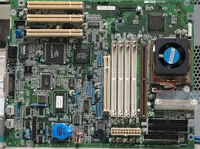



חלקי המחשב

Slide 3
חלקי המחשב
GPU
RAM
CPU
HD connectors
HD connectors

Slide 4
CPU - מעבד
GPU – מעבד גרפי
RAM – זכרון נדיף
HD – דיסק קשיח
LAN - חיבור לרשת
Wifi – חיבור לרשת אלחוטית

Slide 5
דיסק קשיח
RAM – זיכרון נדיף
קוד הוראות למעבד
רשת
Intranet/internet
מעבד:
Cache
אמצעי פלט שונים (מסך, מדפסת, רמקולים ועוד)
GPU – מעבד גרפי

Slide 6
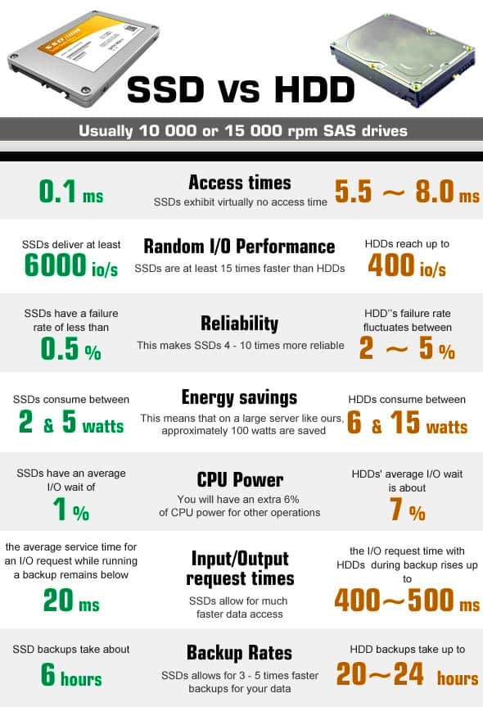
דיסק קשיח
RAM – זיכרון נדיף
קוד הוראות למעבד
רשת
Intranet/internet
מעבד:
Cache
אמצעי פלט שונים (מסך, מדפסת, רמקולים ועוד)
GPU – מעבד גרפי
www.gamingscan.com

Slide 7
כיצד מונגש המידע למעבד?
דיסק קשיח
RAM – זיכרון נדיף
קוד הוראות למעבד
רשת
Intranet/internet
מעבד:
Cache
אמצעי פלט שונים (מסך, מדפסת, רמקולים ועוד)
GPU – מעבד גרפי

Slide 8
כיצד מונגש המידע למעבד?
דיסק קשיח
RAM – זיכרון נדיף
קוד הוראות למעבד
רשת
Intranet/internet
מעבד:
Cache
אמצעי פלט שונים (מסך, מדפסת, רמקולים ועוד)
שפת מכונה
מתרגם
שפת תכנות (שאנשים מבינים)
GPU – מעבד גרפי

Slide 9
כיצד נגיש למעבד את המידע בצורה האופטימלית, כאשר המידע מאוחסן בדיסק הקשיח?
דיסק קשיח
RAM – זיכרון נדיף
קוד הוראות למעבד
רשת
Intranet/internet
מעבד:
Cache
אמצעי פלט שונים (מסך, מדפסת, רמקולים ועוד)
GPU – מעבד גרפי

Slide 10
כיצד נגיש למעבד את המידע בצורה האופטימלית, כאשר המידע מאוחסן בדיסק הקשיח?
דיסק קשיח
RAM – זיכרון נדיף
קוד הוראות למעבד
רשת
Intranet/internet
מעבד:
Cache
אמצעי פלט שונים (מסך, מדפסת, רמקולים ועוד)
GPU – מעבד גרפי

Slide 11
כיצד נגיש למעבד את המידע בצורה האופטימלית, כאשר המידע מאוחסן בדיסק הקשיח?
דיסק קשיח
RAM – זיכרון נדיף
קוד הוראות למעבד
רשת
Intranet/internet
מעבד:
Cache
אמצעי פלט שונים (מסך, מדפסת, רמקולים ועוד)
GPU – מעבד גרפי

Slide 12
כיצד נגיש למעבד את המידע בצורה האופטימלית, כאשר המידע מאוחסן בדיסק הקשיח?
דיסק קשיח
RAM – זיכרון נדיף
קוד הוראות למעבד
רשת
Intranet/internet
שפת מכונה
( קבצי exe)
הקוד של המתכנתים עובר קומפילציה, ונשמר כקבצי שפת מכונה
מעבד:
Cache
אמצעי פלט שונים (מסך, מדפסת, רמקולים ועוד)
GPU – מעבד גרפי

Slide 13
כיצד ננגיש את הקוד כאשר המידע מגיע מהרשת?
דיסק קשיח
RAM – זיכרון נדיף
קוד הוראות למעבד
רשת
Intranet/internet
קבצי טקסט (html, js, css)
הדפדפנים מתרגמים תוך כדי ריצה את הקוד, לשפת מכונה (אינטרפטר)
מעבד:
Cache
אמצעי פלט שונים (מסך, מדפסת, רמקולים ועוד)
GPU – מעבד גרפי

Slide 14
כיצד ננגיש את הקוד כאשר המידע מגיע מהרשת?
דיסק קשיח
RAM – זיכרון נדיף
קוד הוראות למעבד
רשת
Intranet/internet
קבצי טקסט (html, js, css)
הדפדפנים מתרגמים תוך כדי ריצה את הקוד, לשפת מכונה (אינטרפטר)
מעבד:
Cache
אמצעי פלט שונים (מסך, מדפסת, רמקולים ועוד)
GPU – מעבד גרפי
הרבה יותר איטי, ודורש מאתנו לחשוב איך להפוך את אפליקציות הרשת למהירות יותר

Slide 15
